Slide 1

REGIONE EMILIA ROMAGNA
Istituto per i beni artistici culturali e naturali
«Abbiamo bisogno di uno sguardo consapevolmente storico, educato alle ragioni della storia e dei suoi mutamenti. E anche la nostra scuola deve farsi laboratorio di un senso critico applicato alla percezione delle cose e a ciò che chiamiamo appunto, paesaggio»
Ezio Raimondi

Slide 2
Attività dell’IBC:
L’Istituto svolge una attività di studio ricerca e catalogazione anche attraverso la creazione di BANCHE DATI, nonché supporto ai Comuni della Regione relativamente ai beni architettonici e ambientali, raccogliendo le esperienze conoscitive e metodologiche del territorio regionale elaborate dall’Istituto fin dalle sue origini (1974).
Coordina l’attività culturale, scientifica e organizzativa in materia di censimenti dei seguenti beni:
Complessi architettonici storici e contemporanei;
Centri storici;
Borgi storici;
Case rurali;
Rocche e Castelli;
Siti ed emergenze urbanistiche ed archeologiche;
Patrimonio architettonico storico industriale;
Elementi paesaggistici del territorio regionale;
Parchi e Giardini
Fondo Conservazione della Natura/Alberi monumentali/Flora;

Slide 3
Cartografie e Mappe
Fin dalle origini l’IBACN ha cominciato ad acquisire una serie di collezioni di carte/mappe storiche e di fotografie aeree d'epoca, che costituiscono una preziosa testimonianza dei cambiamenti del paesaggio rurale ed urbano negli ultimi tre secoli, giungendo a formare un nucleo di documentazione costituito da circa 80.000 immagini su vari supporti: fotografici, cartacei, lucidi, ecc.
SONO STATI DOCUMENTATI:
I centri urbani regionali, i nuclei rurali, gli insediamenti isolati, l’edilizia specialistica, la viabilità stradale e ferroviaria, le infrastrutture, l’idrografia, le coltivazioni, i terreni incolti, ecc. sono rappresentati da rilevamenti catastali, mappe fondiarie, topografie militari, mappe corografiche di ambiti amministrativi e geografici, piante e vedute sia urbane che architettoniche, aerofotografie nadirali, fotografie sia da terra che da volo.
Banca dati delle fotografie aeree
Più di 6800 fotografie aeree sono indicizzate in una banca dati consultabile on line

Slide 4
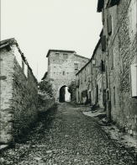
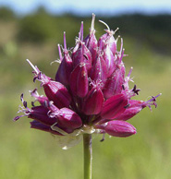
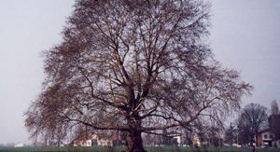
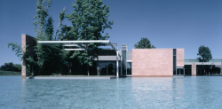
INOLTRE…….
Gestisce la tutela degli alberi monumentali ( L.R. n.2 del ‘77) elabora e gestisce progetti per la conoscenza, la tutela e la valorizzazione della natura, del paesaggio e delle aree protette;
Partecipa ai progetti della Regione e degli Enti Locali in Relazione al Piano Paesistico Regionale;
Svolge attività di supporto agli Enti locali per la conoscenza la conservazione e la valorizzazione del patrimonio architettonico storico e contemporaneo e patrimonio naturale;
Fornisce supporto tecnico e scientifico all’attuazione delle Leggi Regionali e promuove il raccordo con gli organi della tutela statale;
Questo importante lavoro va ad arricchire, attraverso una puntuale schedatura dei beni, il PatER-catalogo del patrimonio culturale della Regione Emilia Romagna.

Slide 5
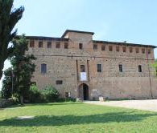
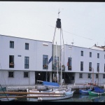
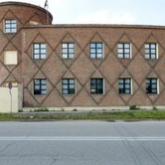
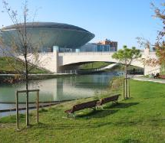
PatER – Catalogo del patrimonio culturale della R.E.R.
È il portale che offre una visione d’insieme della memoria storica e culturale della Regione: i luoghi culturali del territorio regionale sono georeferenziati e possono essere esplorati insieme alle opere d’arte, ai reperti archeologici, ai beni demoetnoantropologici, al patrimonio storico-scientifico, alle testimonianze materiali che vi sono contenuti. Dall’ Archeologia industriale, alla Architettura del secondo Novecento, ai Parchi e Giardini, ai Castelli e le Rocche…

Slide 6
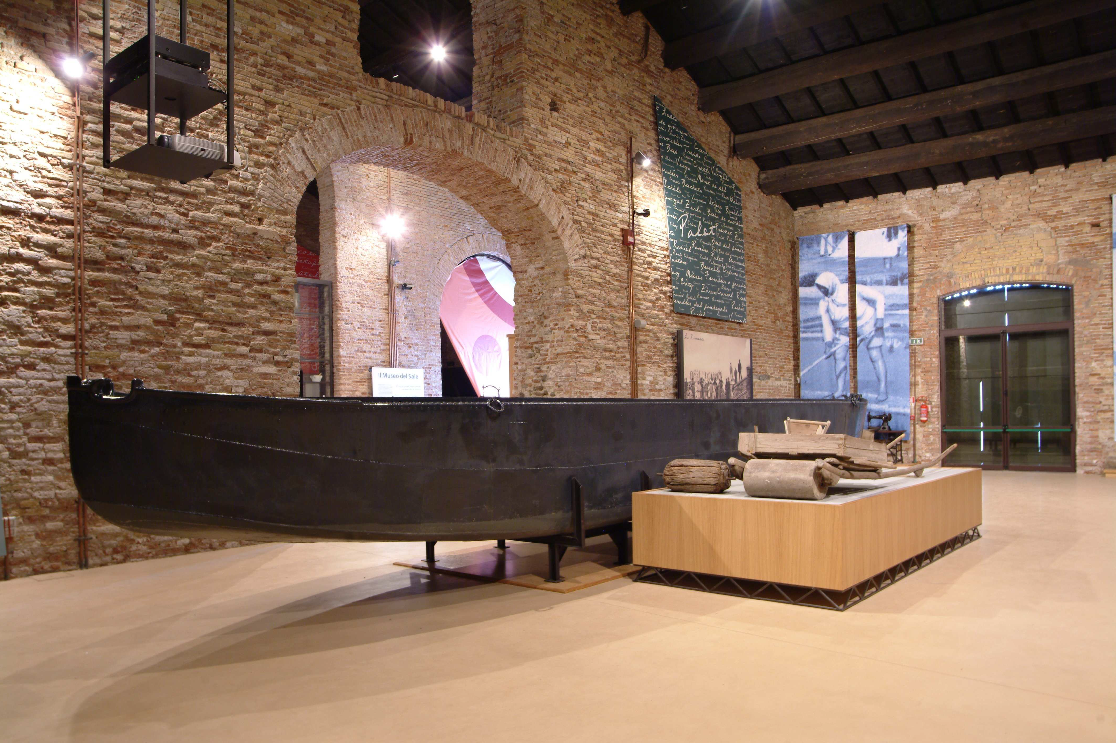
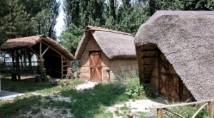
….un discorso a parte : Le reti ecomuseali
L’IBC ha inserito nei propri programmi di attività relative a Musei e Beni culturali la possibilità di porsi come trait d’union fra la Rete Ecomuseale dell’Emilia Romagna e il Coordinamento nazionale degli Ecomunsei italiani (L.R. 18 del 2000).
Le attività degli ecomusei sono finalizzate alla tutela e valorizzazione del paesaggio in cui si svolgono le attività delle comunità senza le quali non è possibile costituire un vero ecomuseo
L’intenzione è quella di proseguire il lavoro di mappatura degli ecomusei regionali creando occasioni di studio/lavoro per lo scambio delle buone pratiche.
.

Slide 7

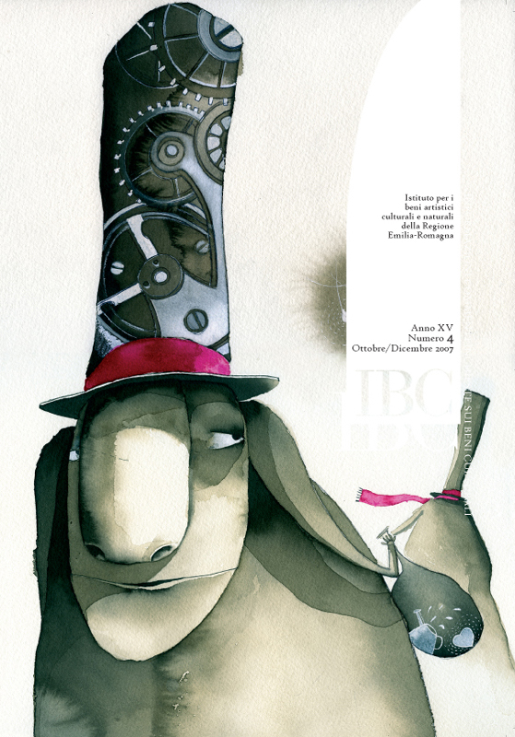
Alcune azioni di ricerca e disseminazione intraprese da IBC
Progetto VILLAS in Emilia Romagna realizzato da IBC e coofinanziato dall’Unione europea nell’ambito del Programma Interreg III B CADSES sul tema della valorizzazione del patrimonio storico paesaggistico. Seguendo le indicazioni del Codice dei Beni Culturali sono stati studiati sette complessi storici in un analisi integrata tra il bene monumentale e il paesaggio (Castelli di Zena, Paderna e Motanaro –Piacenza; Villa Sorra- Modena; Villa Torlonia – Folì/Cesena;Villa Verdi-Piacenza;Villa Paleotti –Bologna).
Progetto europeo ECO net realizzato in collaborazione con «Eco & Eco Economia & Ecologia» finalizzato alla sostenibilità ambientale attraverso lo studio delle reti ecologiche – uno studio comparativo cartografico diacronico relativo alla VALUTAZIONE ECOLOGICA DELLE TRASFORMAZIONI IN UN’AREA CAMPIONE DELLA PIANURA BOLOGNESE (2011).
                In basso a destra Dossier IBC 2007 Progetto VILLAS

Slide 8
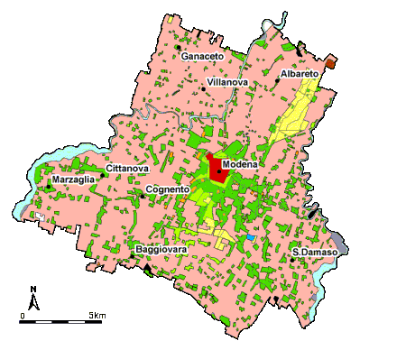
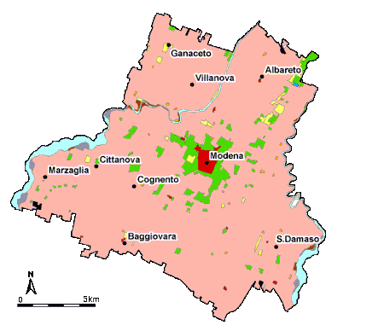
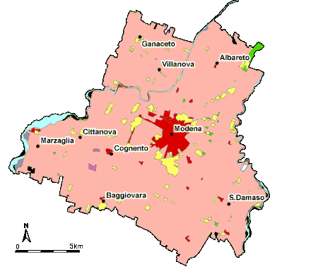
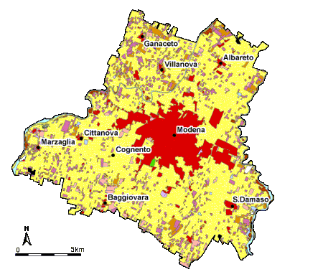
Analisi comparativa cartografica ( XIX –XX secolo) svolta nel 2002 per il progetto Atlante storico ambientale urbano, Comune di Modena Ufficio Ricerche di Storia Urbana e IBACN della Regione Emilia Romagna.
Università degli studi di Modena e Reggio- Emilia, Dipartimento di Scienze della terra e Corso di Laurea in Scienze dei Beni culturali, Agenzia Regionale Prevenzione e Ambiente dell’Emilia- Romagna ( Sezione di Modena ).
Uso del suolo desunto dalla carta topografica del 1828 (Carta Carandini)
Uso del suolo desunto dalla carta topografica del 1881-93 (IGM I impianto)
Uso del suolo desunto dalla carta topografica del 1933-1935 (IGM II impianto)
Trasfomazioni dell'uso del suolo fra XIX° - XX° secolo
La lettura delle carte topografiche militari evidenzia l’evoluzione dell’uso del suolo ed i segni della trasformazione e dello stravolgimento dovuti alla pervasiva dilatazione urbana, in continua espansione, vertiginosa nella seconda metà del XX secolo. Durante il XIX secolo, i rapporti fra le tipologie coltive mutano, le aree prative e il seminativo semplice diminuiscono a vantaggio del seminativo arborato (viti maritate agli olmi), detto "piantata". Nella seconda metà del XX secolo, il sistema della "piantata" scompare quasi del tutto, soppiantato da coltivazioni monoculturali, razionali e pianificate, che uniformano il quadro ambientale spogliandolo delle alberature.
Uso del suolo del 1978-1984(CTR I edizione)

Slide 9
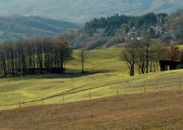
Alcune azioni di disseminazione intraprese da IBC
RITORNANDO SULL’APPENNINO
Ciclo di seminari di analisi e studio svolti con la Provincia di Bologna e il Servizio beni architettonici e ambientali dell’Istituto per i beni culturali della Regione Emilia-Romagna, con la sezione regionale dell’INU, sul paesaggio e sul suo ruolo nel processo di definizione dell’identità nazionale, in relazione al Codice dei beni culturali. Riflessioni sulla responsabilità collettiva nei confronti della qualità del paesaggio costruito e sul ruolo che devono svolgere Stato, Regioni ed Enti locali. Ai seminari organizzati hanno partecipato fotografi insieme a specialisti di diverse materie (architetti, urbanisti, geografi, antropologi, geologi, sociologi, ecc.). Le fotografie prodotte durante i lavori dei seminari hanno costituito il materiale iconografico del volume realizzato della collana IBC Immagini e documenti.
RITORNANDO SULL’APPENNINO
Ciclo di seminari di analisi e studio svolti con la Provincia di Bologna e il Servizio beni architettonici e ambientali dell’Istituto per i beni culturali della Regione Emilia-Romagna, con la sezione regionale dell’INU, sul paesaggio e sul suo ruolo nel processo di definizione dell’identità nazionale, in relazione al Codice dei beni culturali. Riflessioni sulla responsabilità collettiva nei confronti della qualità del paesaggio costruito e sul ruolo che devono svolgere Stato, Regioni ed Enti locali. Ai seminari organizzati hanno partecipato fotografi insieme a specialisti di diverse materie (architetti, urbanisti, geografi, antropologi, geologi, sociologi, ecc.). Le fotografie prodotte durante i lavori dei seminari hanno costituito il materiale iconografico del volume realizzato della collana IBC Immagini e documenti.

Slide 10
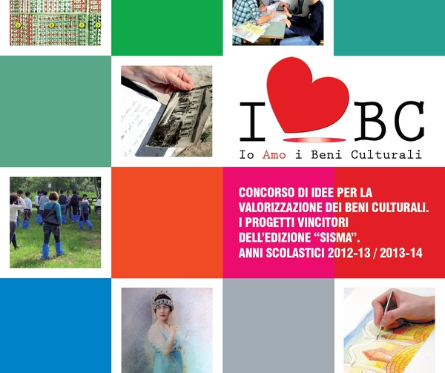

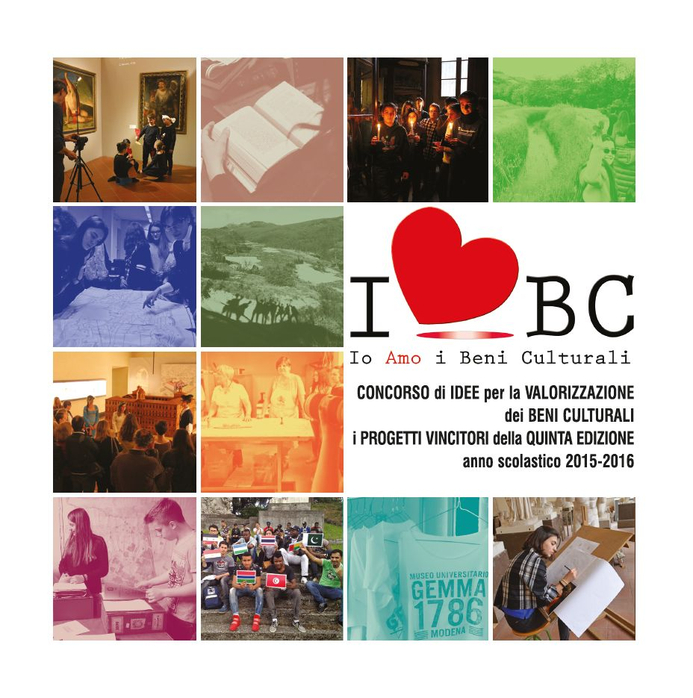
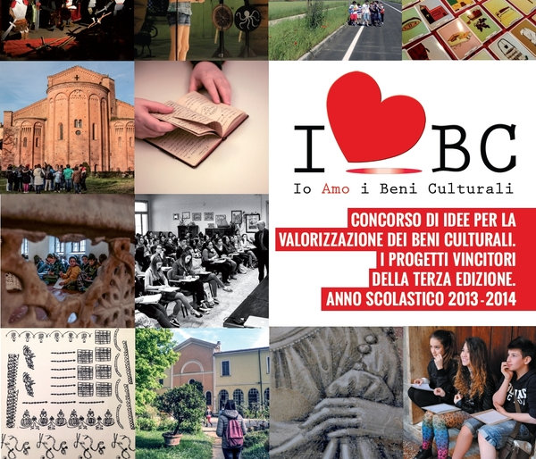
IO AMO I BENI CULTURALI
è un concorso di idee giunto ormai alla sua sesta edizione e rivolto a studenti delle scuole secondarie della Regione con l’obiettivo di avvicinare i giovani al patrimonio culturale e alle istituzioni che lo conservano, favorendo la loro partecipazione attiva e creativa e sostenendo la crescita di cittadini autonomi e consapevoli. Il concorso nato nel 2011 per volontà dell’IBC si avvale della collaborazione dell’Assessorato regionale alla formazione professionale università ricerca e lavoro, dell’Ufficio scolastico regionale del MIUR e dei Musei e Archivi della Regione che vengono invitati ad unirsi in partnerariato con le scuole per presentare un progetto che valorizzi il museo o l’archivio prescelto o un bene culturale del territorio. Il progetto viene realizzato nell’anno scolastico successivo al concorso.

Slide 11
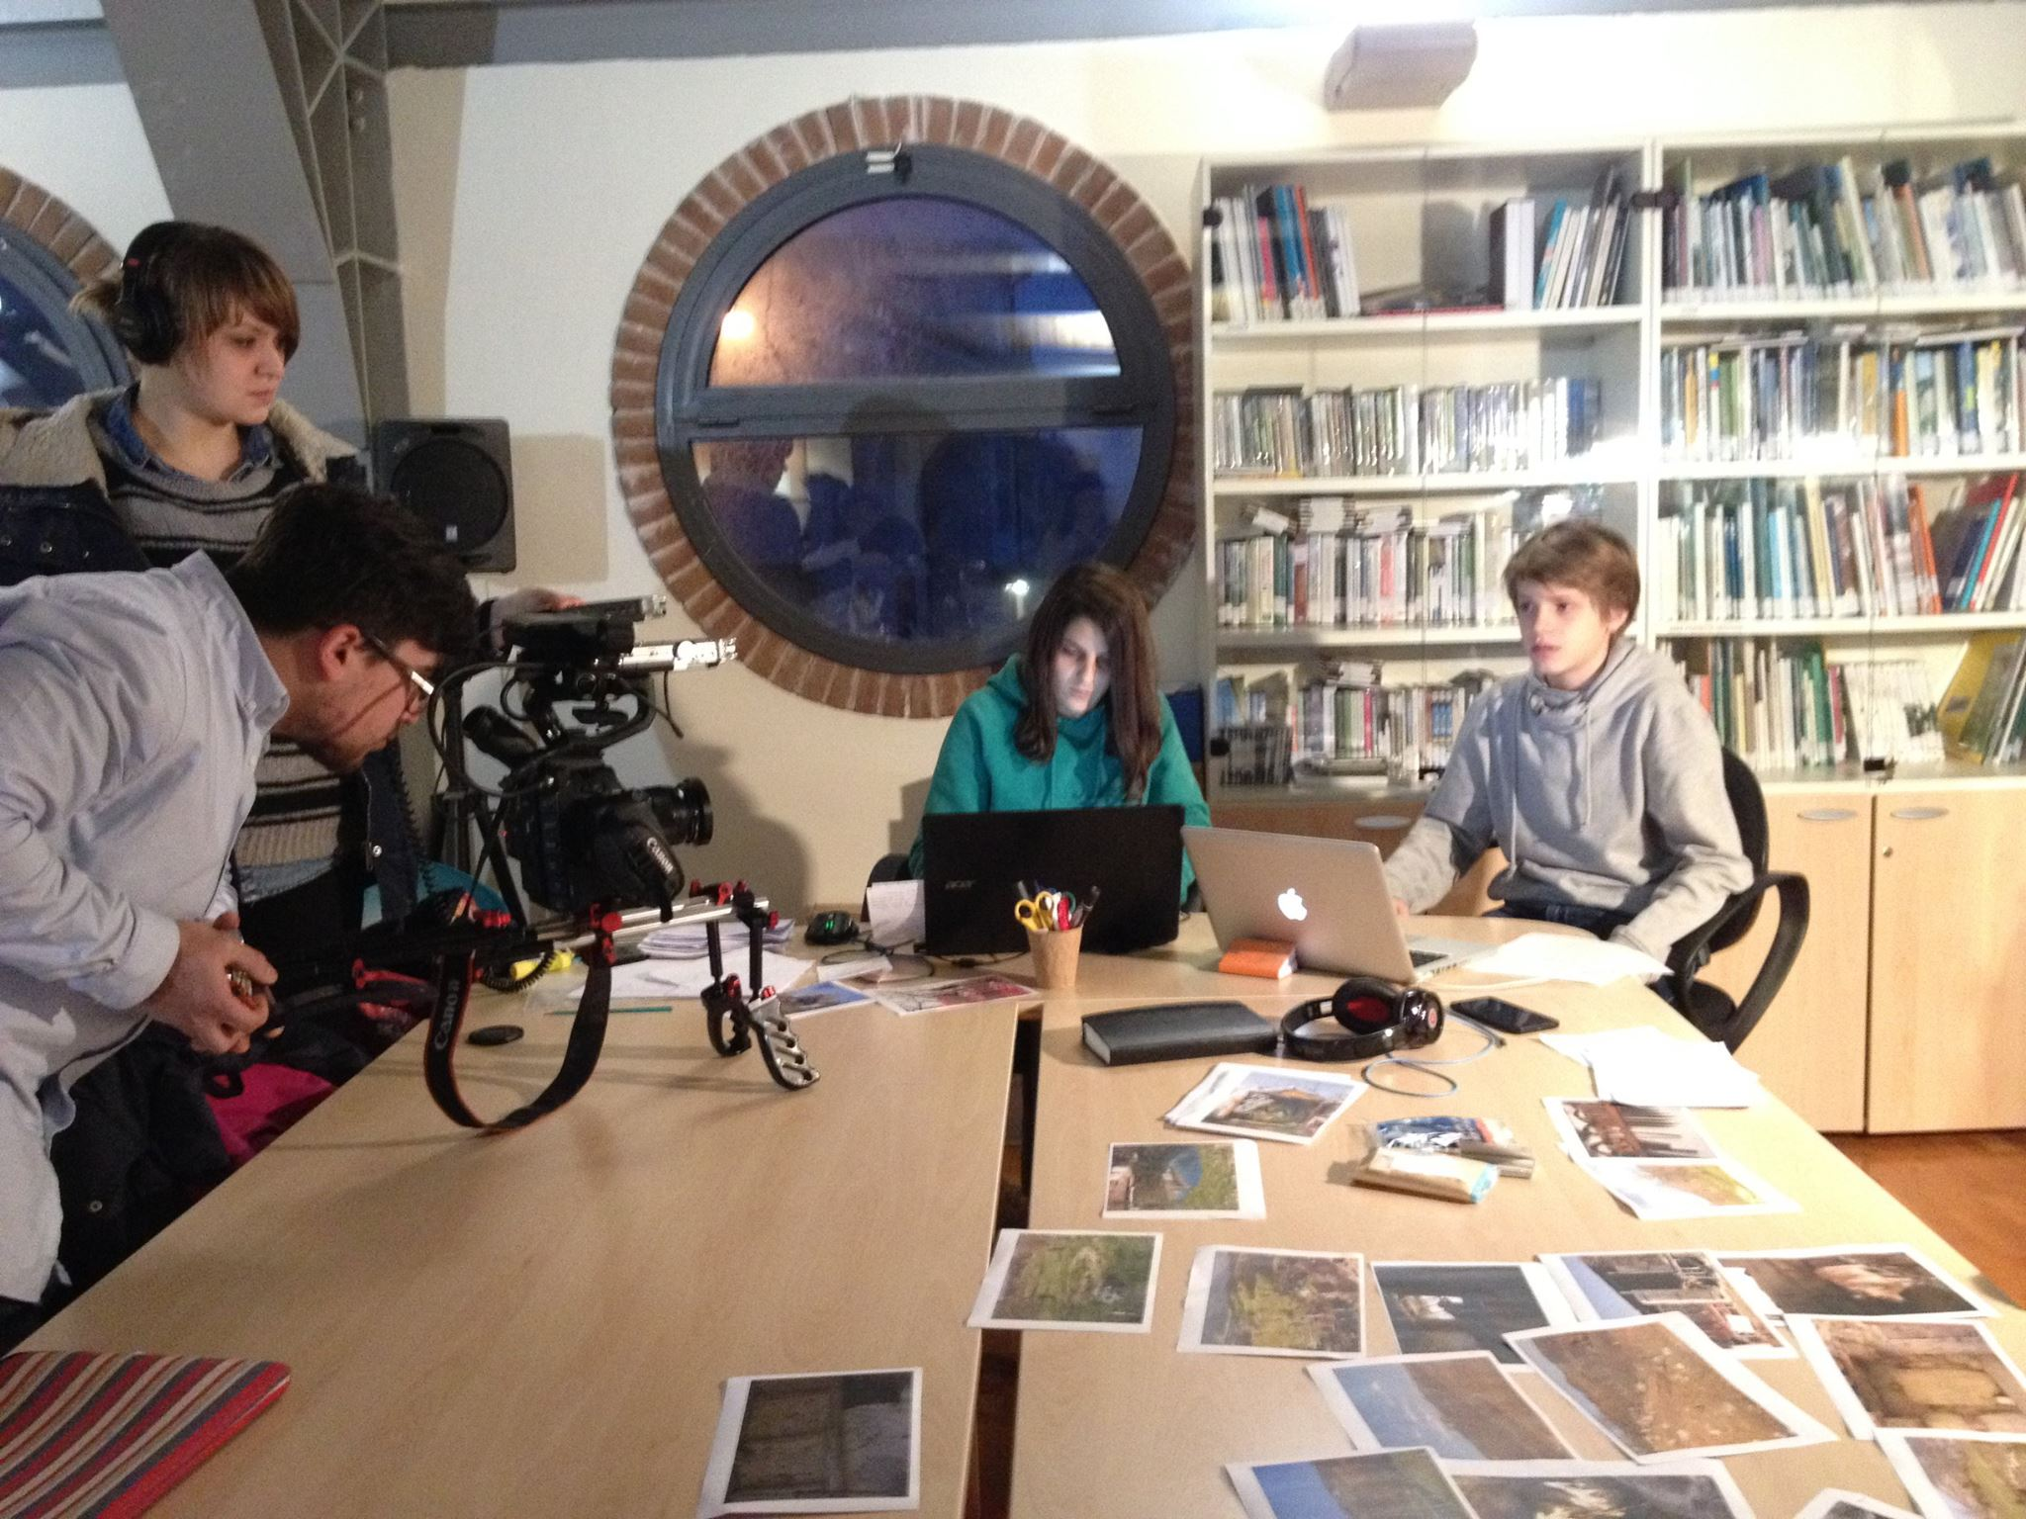
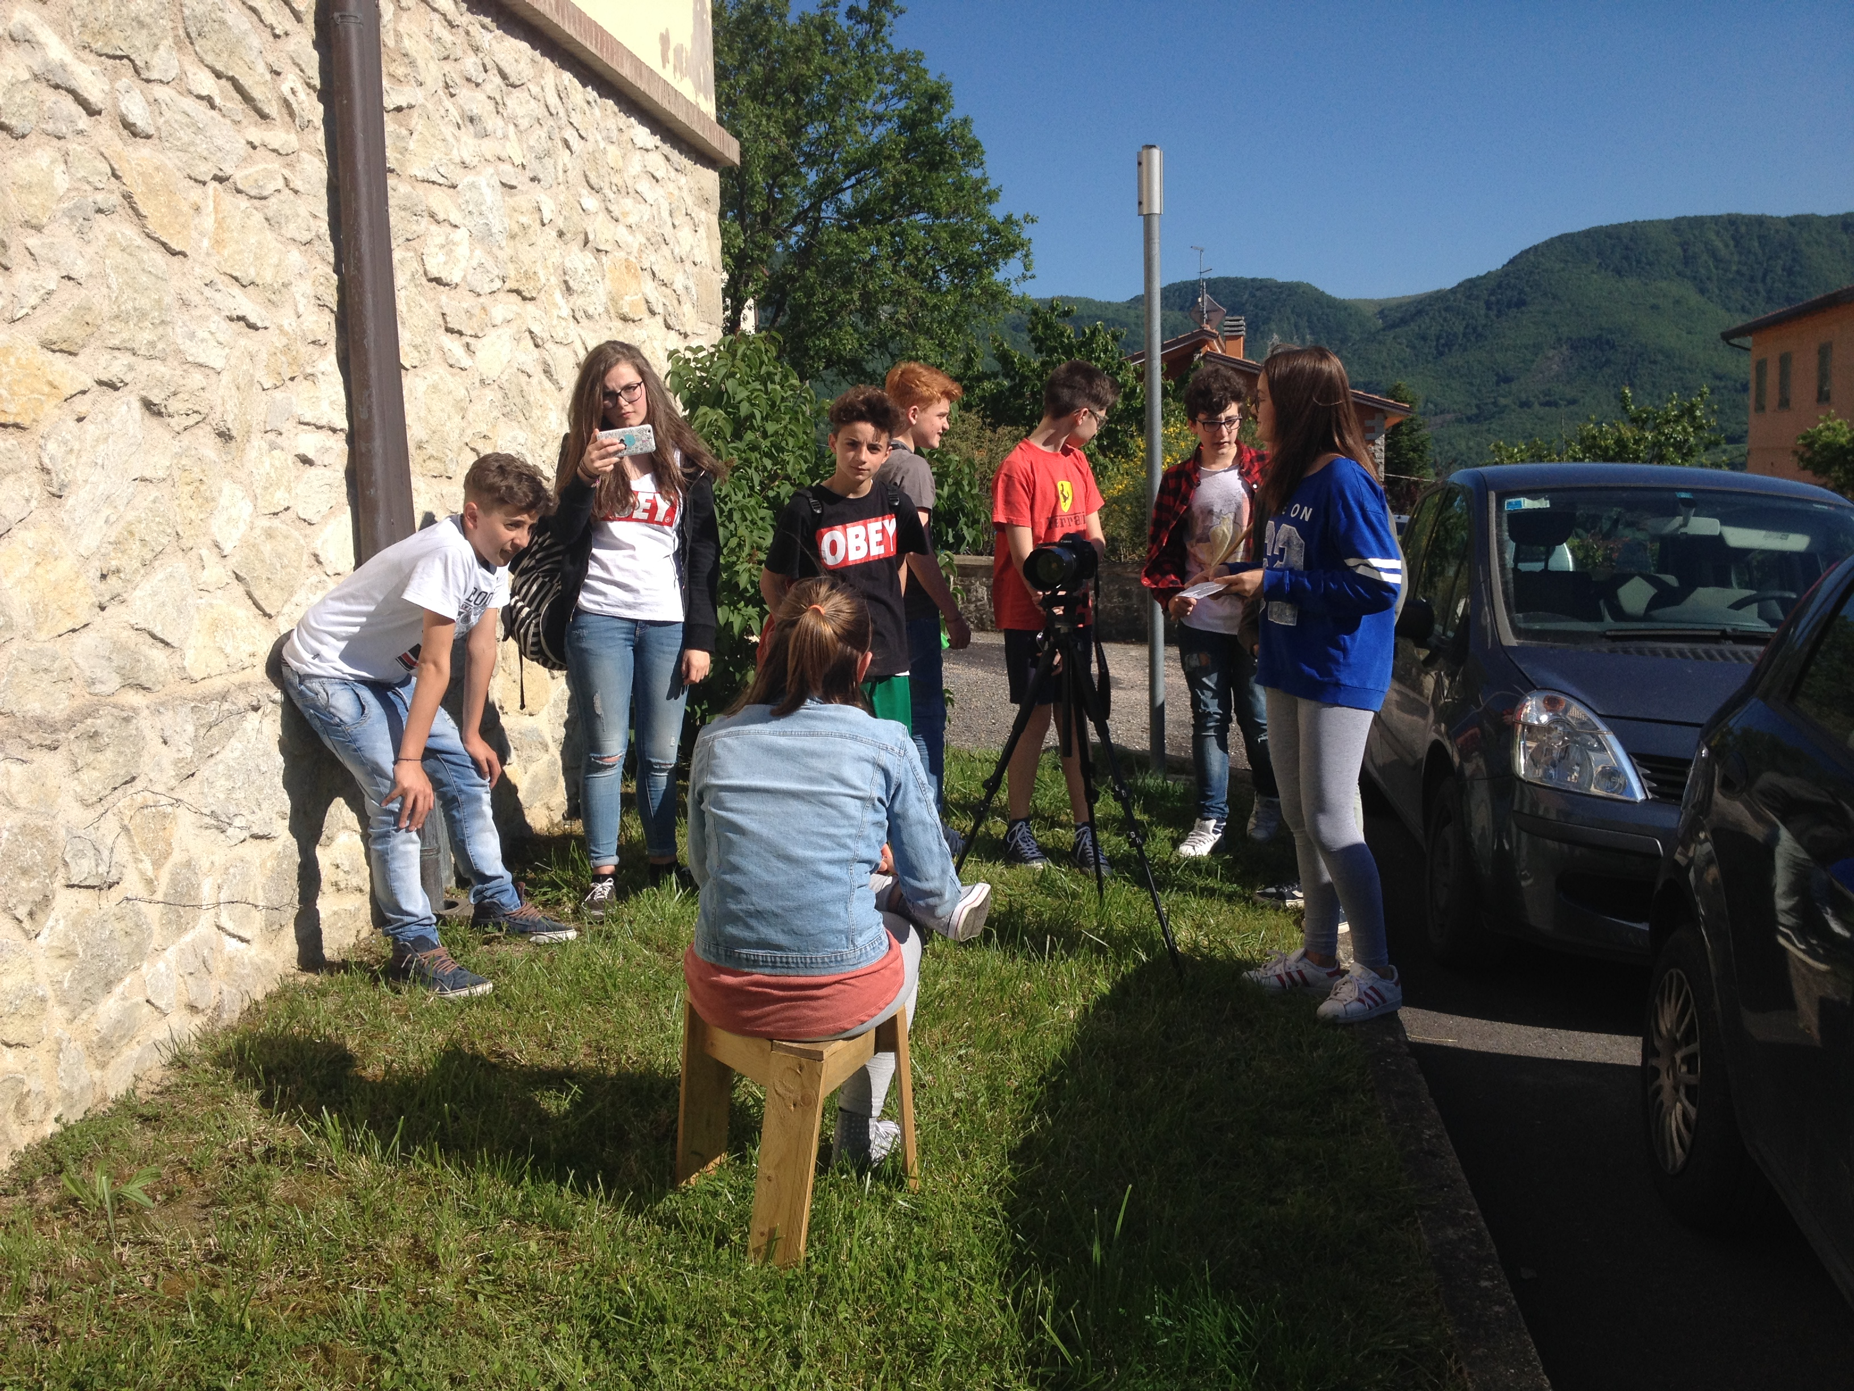
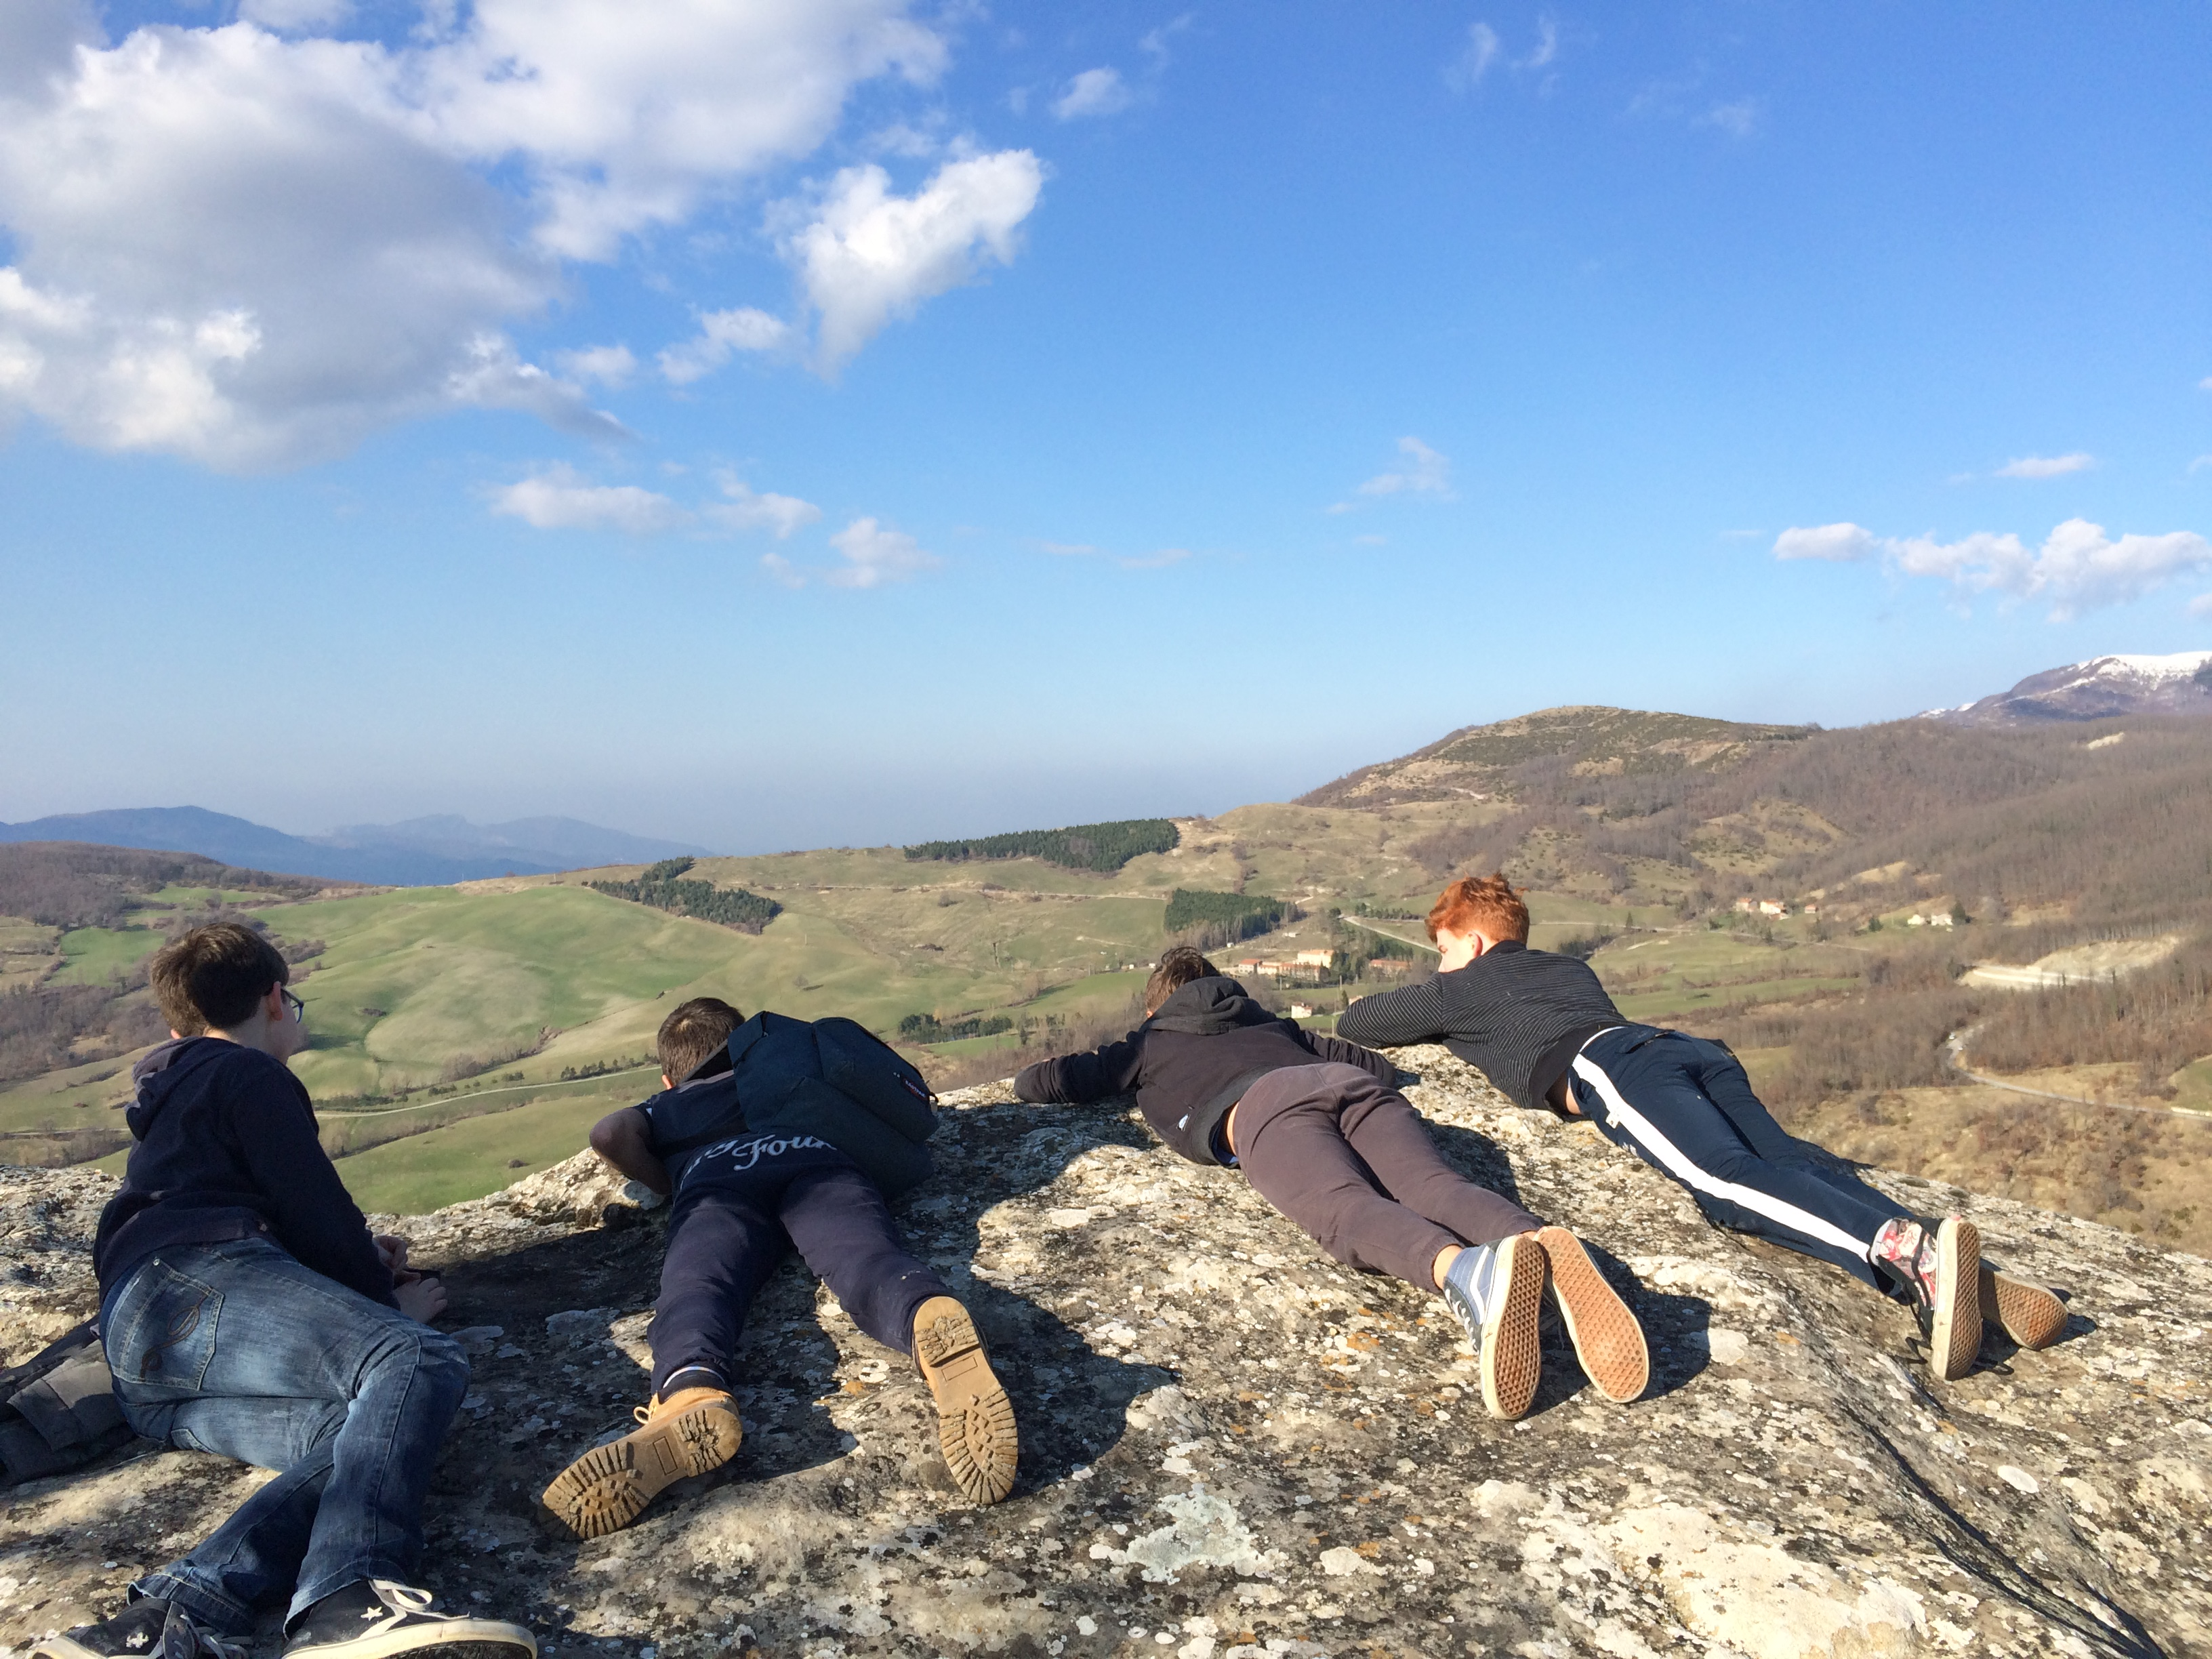
MI PRESENTO: SONO IL PAESAGGIO fa parte dell’edizione 2015-2016 del concorso IO AMO I BENI CULTURALI e ha coinvolto il MUSEO Naturalistico dell’Ente Parco Sasso Simone e Simoncello di Pennabilli affidando all’Istituto comprensivo «Olivieri» il compito di far conoscere il patrimonio del Parco attraverso una mostra aperta a tutto il territorio. L’idea è stata quella di promuovere il concetto di MUSEO come luogo pubblico di ricerca, in continua evoluzione con l’intenzione di risvegliare curiosità e capacità di visione attraverso l’esplorazione del paesaggio.

Slide 12
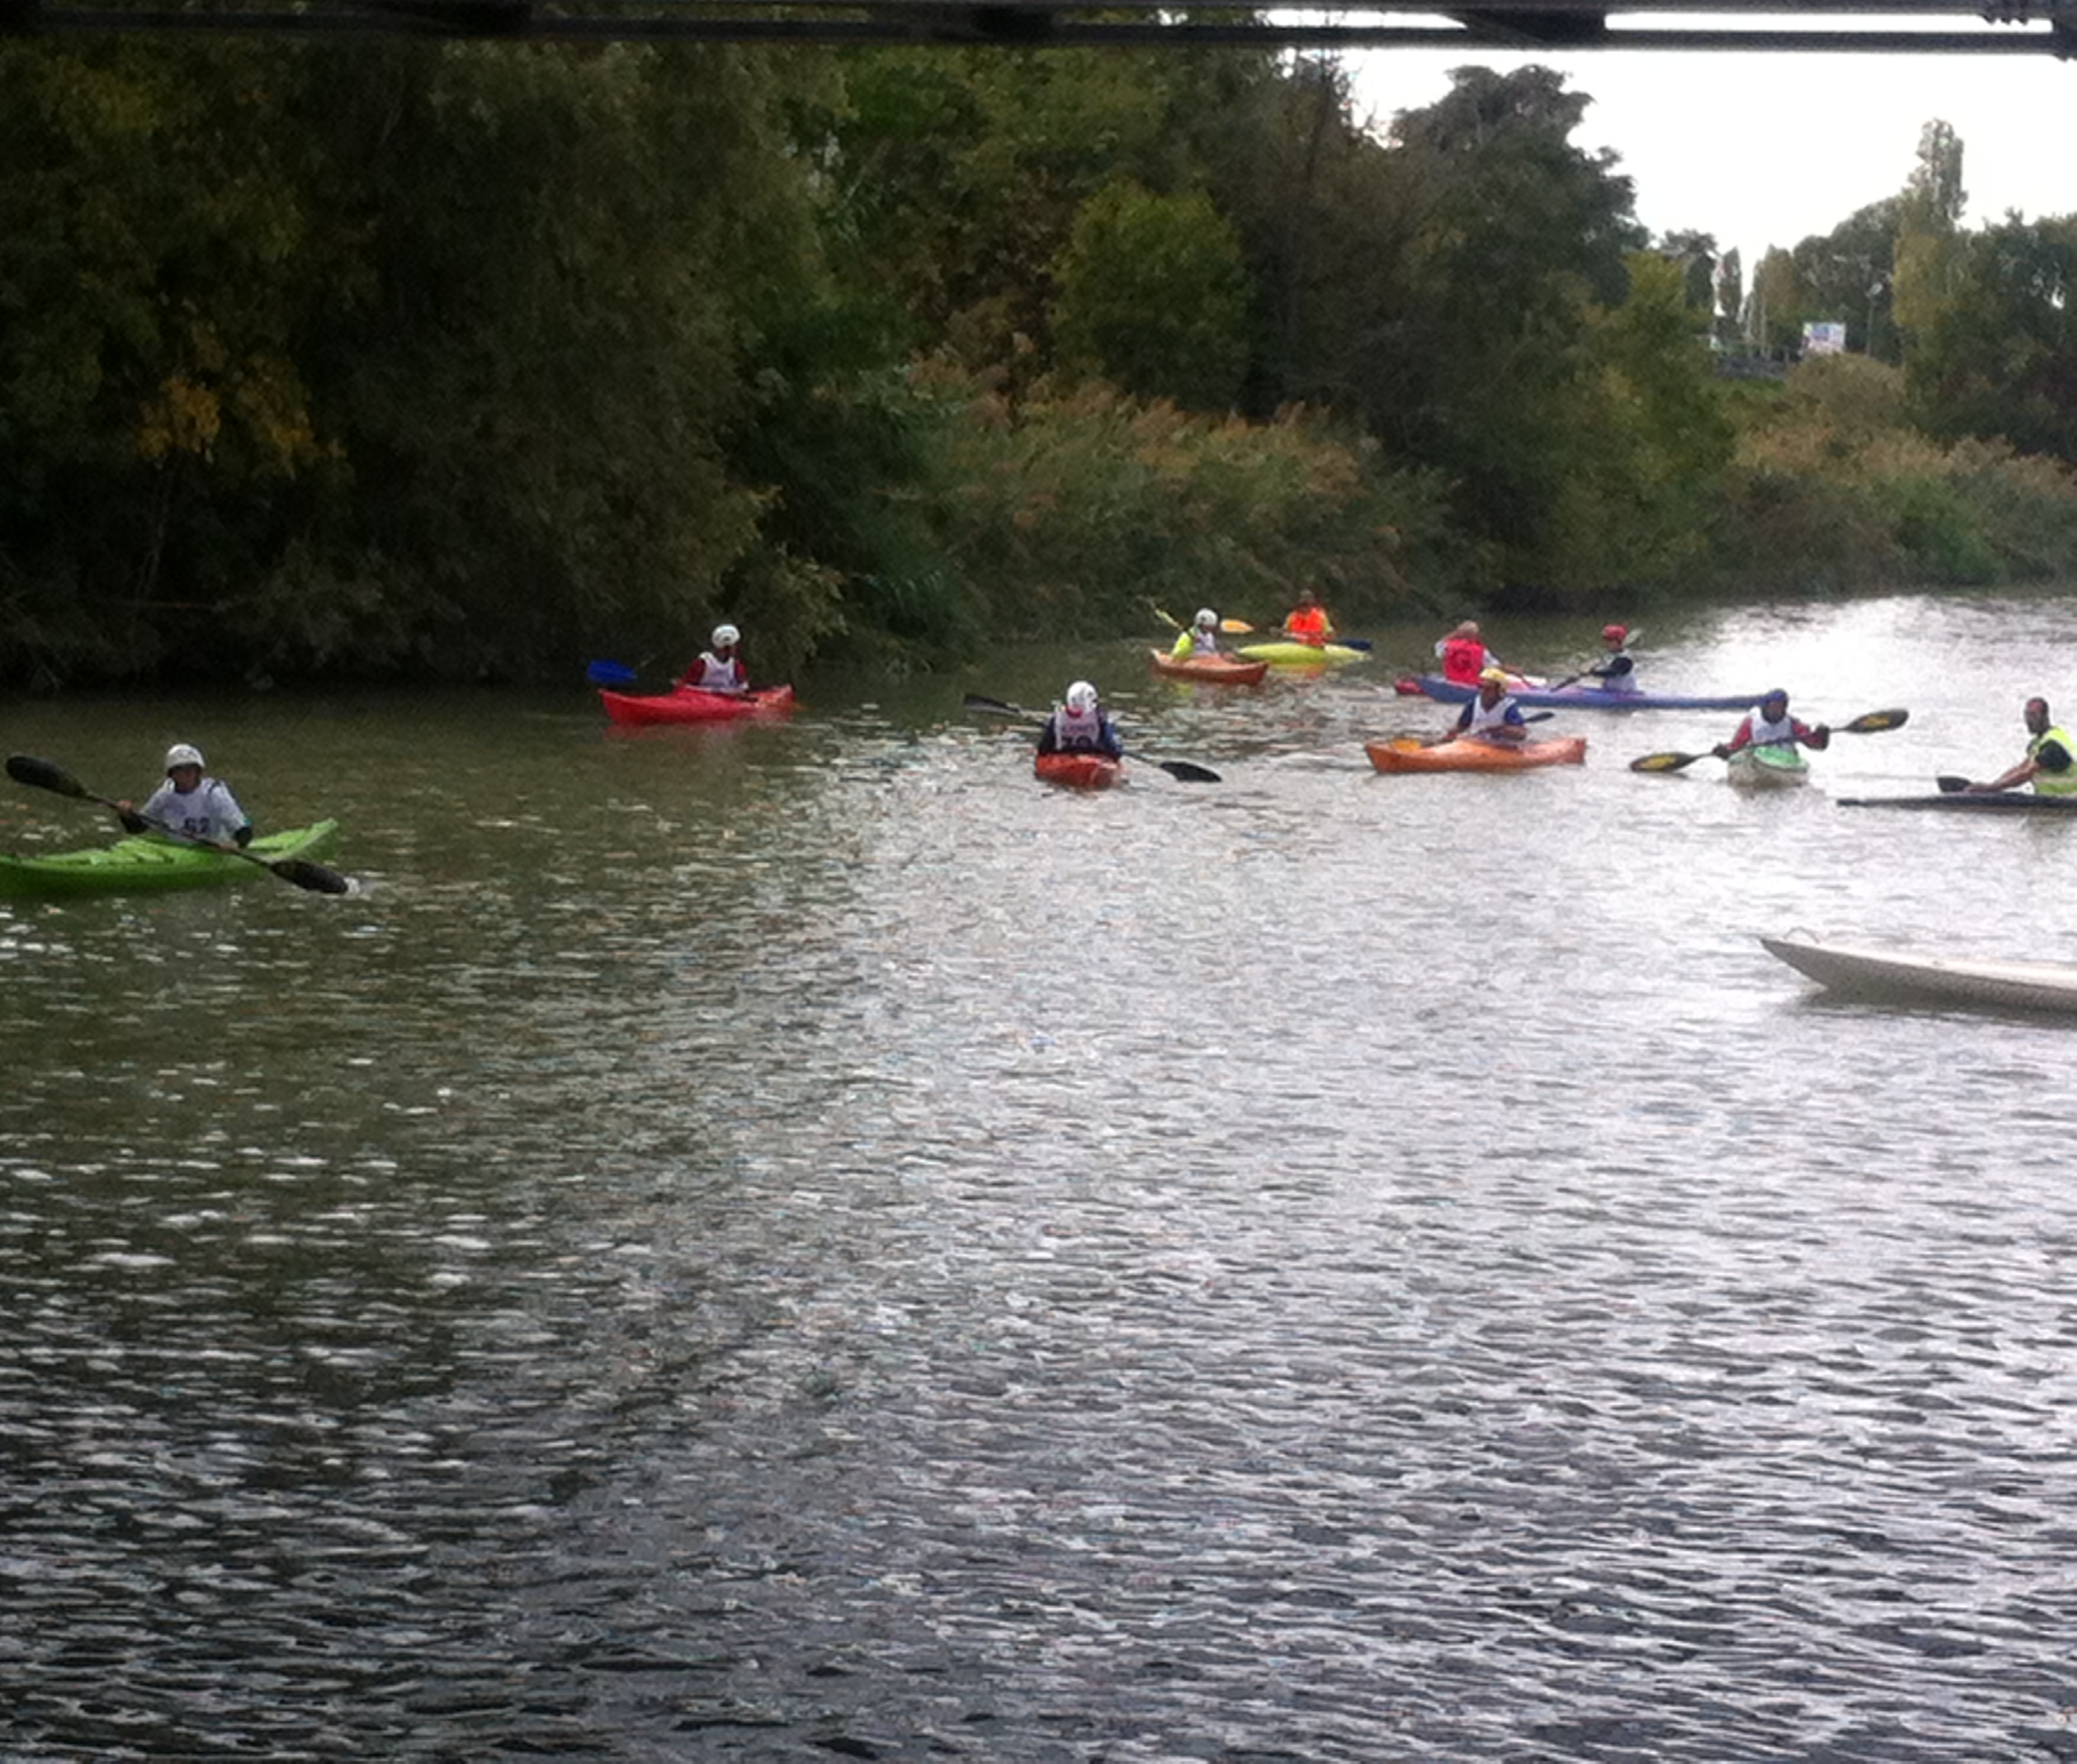

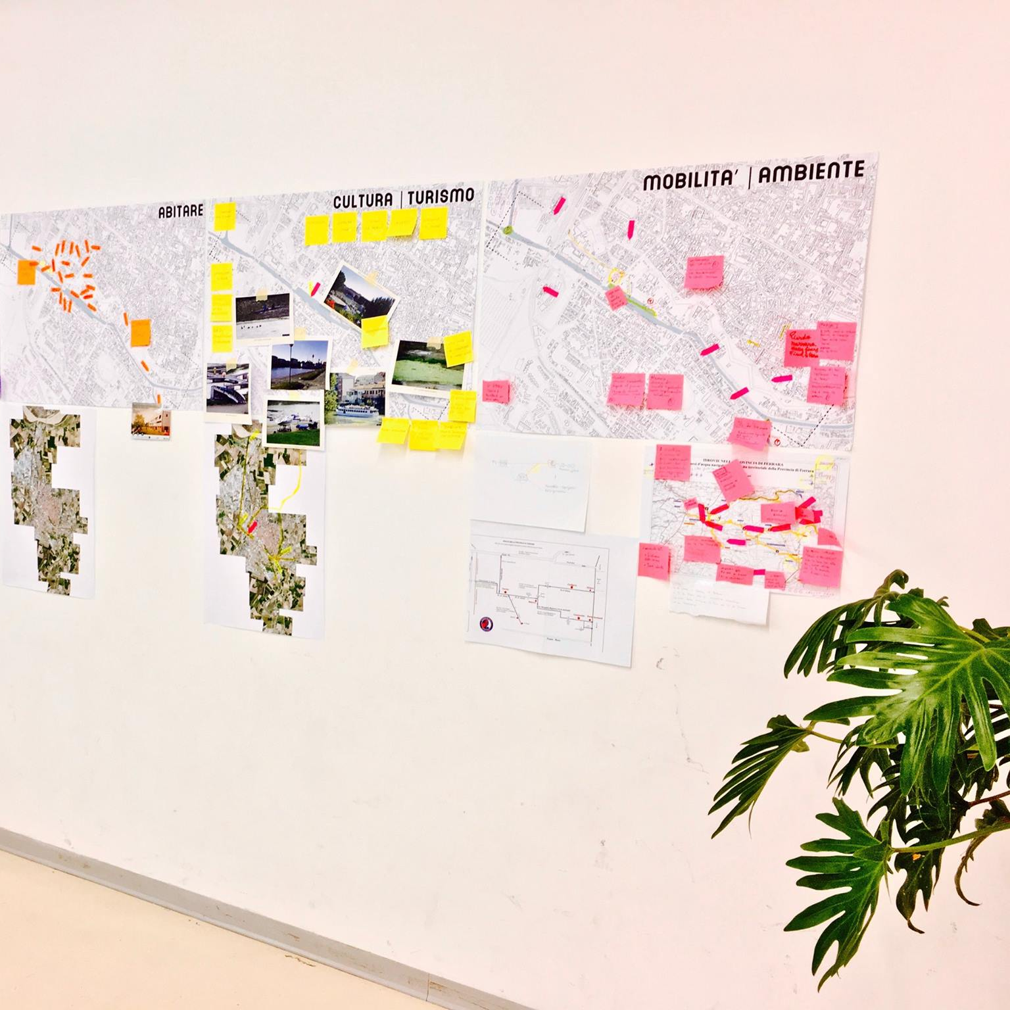
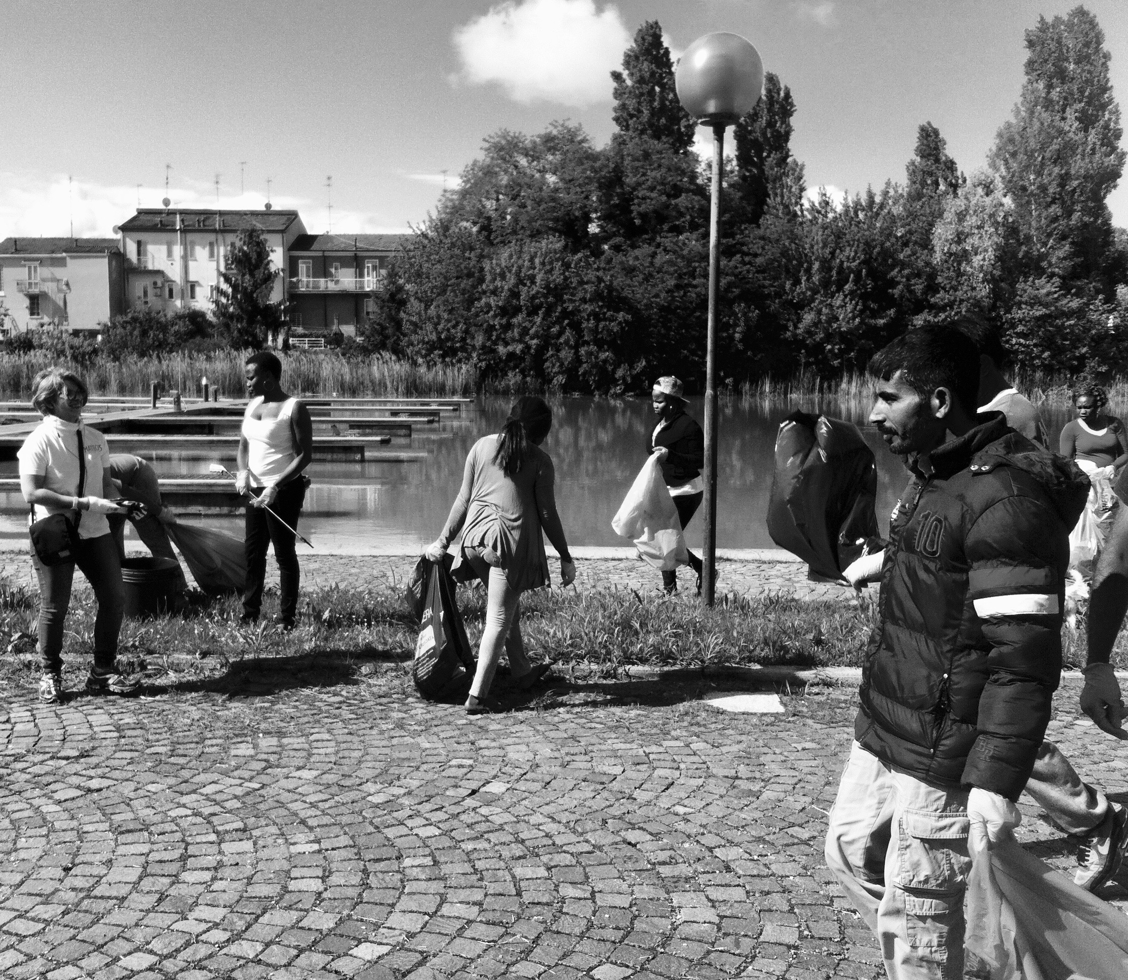
GIOVANI PER IL TERRITORIO
E’ un bando di concorso promosso dall’IBACN che invita I giovani della Regione ( dai 18 ai 35 anni) a proporre sistemi innovativi di promozione e impresa culturale. Alla seconda edizione del bando hanno partecipato oltre 300 associazioni, enti e istituzioni, uniti nel condividere un percorso progettuale finalizzato alla gestione e valorizzazione dei beni culturali.

Slide 13
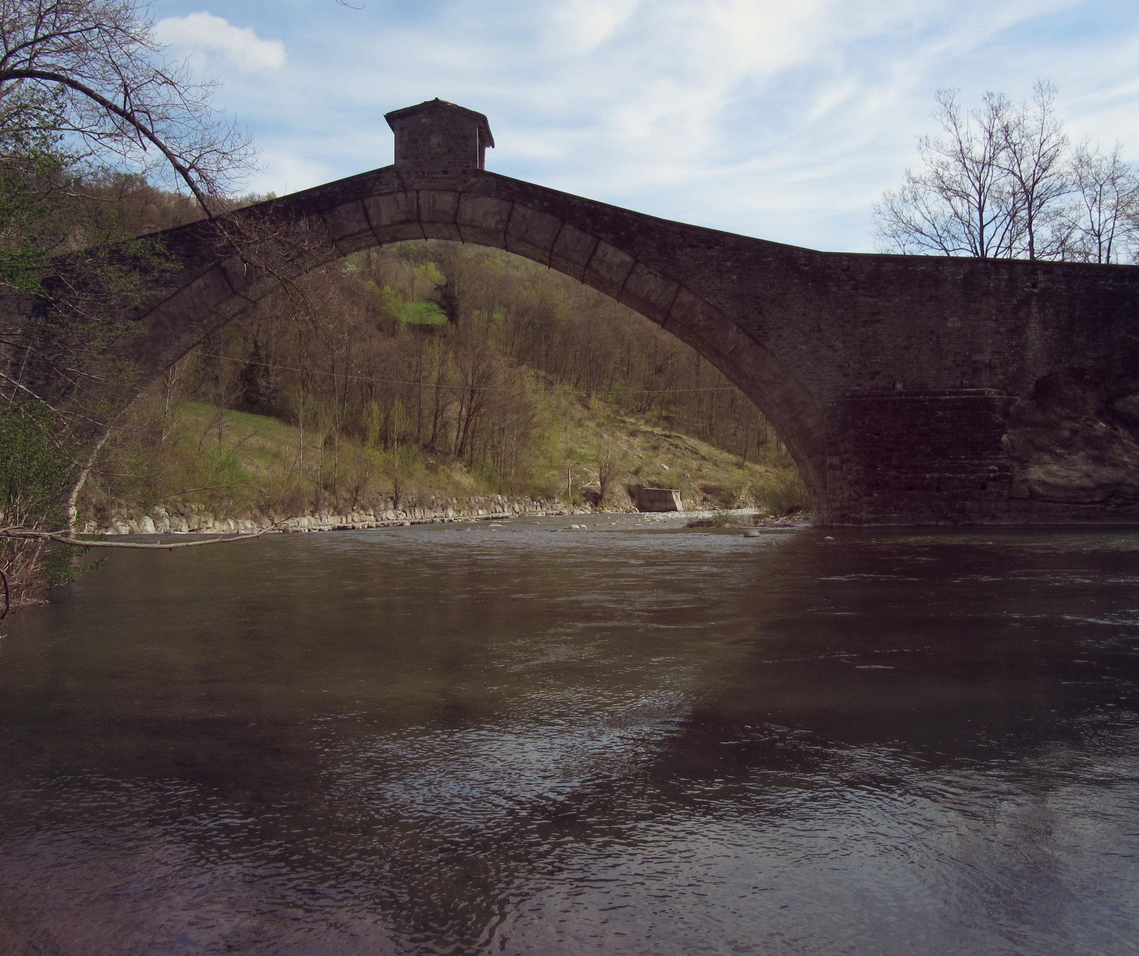
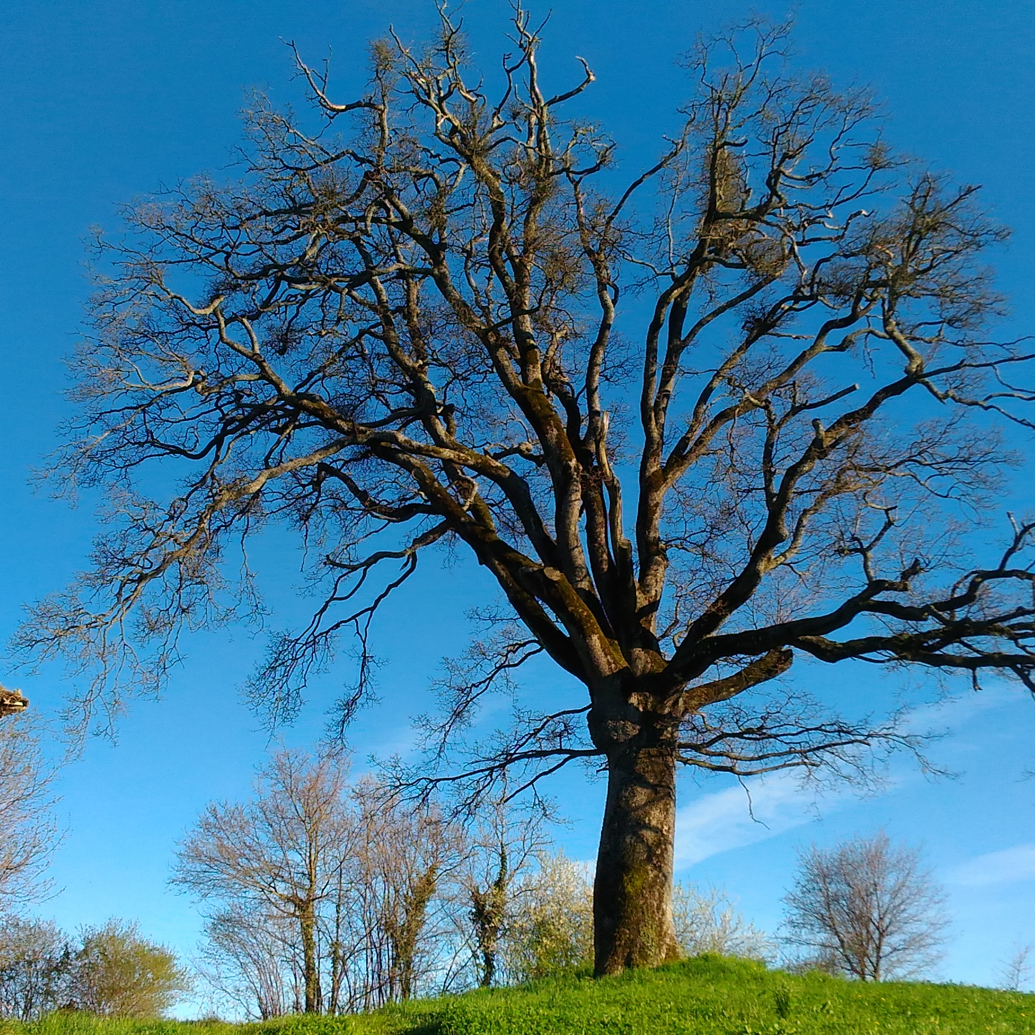
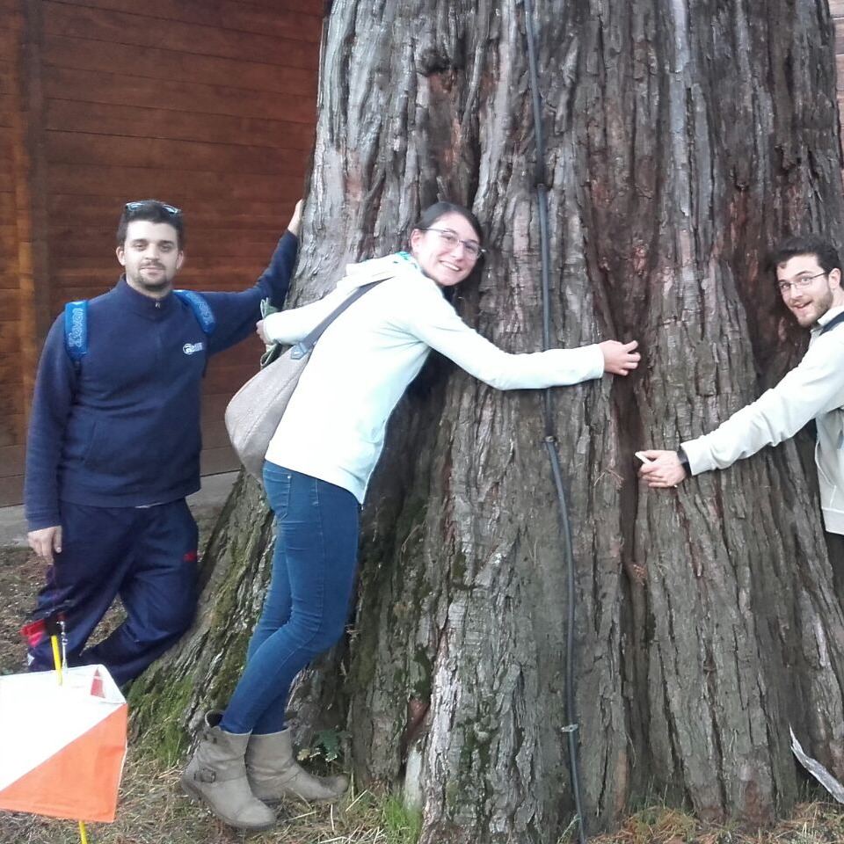
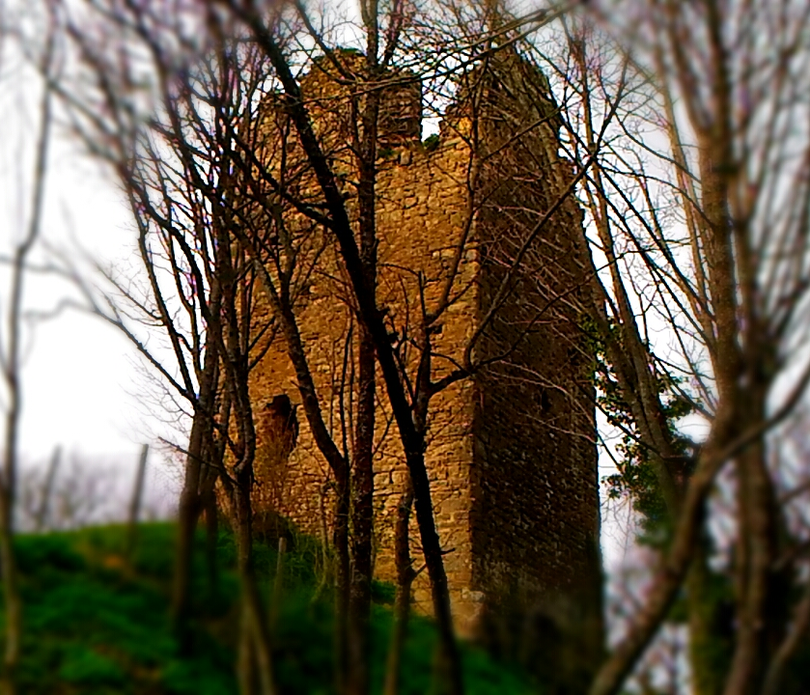
GIOVANI PER IL TERRITORIO
Sono molti i progetti che ogni anno si presentano al concorso che seleziona le 10 migliori proposte pervenute. I criteri di selezione premiano l’originalità, la partecipazione attiva dei giovani, la capacità di coinvolgere la comunità territoriale e di attrarre risorse.
Requisito per l’ammissione è, tra l’altro, ricevere dall’ente titolare del bene oggetto della valorizzazione, o da un terzo soggetto, un contributo di almeno 2.000 euro. L’IBC finanzia i vincitori con 10.000 euro e verifica nel tempo l’attuazione concreta del progetto.
Tra i progetti premiati:
SMART DOCK:
tattiche di riuso intelligente della Darsena di Ferrara
L’associazione «Basso Profilo» è impegnata da tempo nel recupero di una zona fluviale che ha scritto la storia di Ferrara e che oggi è trascurata. Il progetto vincitore potenzia l’azione avviata nel quartiere Giardino, dando respiro al Consorzio Wunderkammer nato per unire le forze in campo e applicare un modello gestionale che mette al centro l’azione della comunità locale.
GEOCACHING :
orientamento culturale nelle terre del Frignano
Il Geocaching è una caccia al tesoro che in questo caso parte dal web dove, appuntando le coordinate del luogo da raggiungere, si prosegue nel paesaggio grazie ad un sistema GPS che consente il ritrovamento di aspetti del territorio segnalati nel progetto e oggetto della valorizzazione. Grazie a questo progetto e alla collaborazione con il Comune di Pavullo è stato messo in sicurezza il patrimonio arboreo del Parco Ducale.

Slide 14

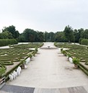
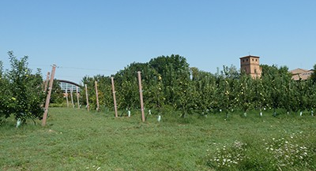
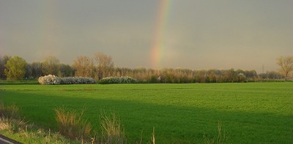
La rassegna regionale dedicata a parchi e giardini dell’Emilia Romagna
Dopo le tante iniziative per la valorizzazione degli alberi monumentali della nostra Regione, l’Istituto Beni Culturali della Regione Emilia-Romagna ha promosso con la prima edizione del 2014 una serie di attività che hanno coinvolto i tanti giardini aperti al pubblico presenti sul territorio.
Un recente censimento – disponibile online sul sito IBACN nella sezione “parchi e giardini” - ne ha individuati oltre 100, da Piacenza a Rimini, in una campagna che ha per ora selezionato i parchi e giardini che presentano al loro interno grandi alberi o alberi monumentali. Questo lavoro di ricognizione ha le caratteristiche di “work in progress” e in futuro si intende coinvolgere la maggior parte dei giardini pubblici o aperti al pubblico che per le loro caratteristiche abbiano un evidente interesse storico naturalistico

